Slide 1
مقدمة
بسم الله الرحمن الرحيم
السلام عليكم ورحمة الله وبركاته
عوداً حميداَ وبداية قوية

Slide 2

مقدمة
سندرس سوياً
مادة فقه1
3 حصص في الأسبوع

Slide 3

توزيع الدرجات
توزيع درجات مادة فقه1
المجال | من مواد التقويم المستر |  |  |  |  |  | المجموع
المجال | المشاركة | النشاط | بحث أو مشروع | الواجبات | الاختبارات القصيرة | اختبار نهاية فترة
الدرجة | 10 | 10 | 10 | 10 | 20 | 40 | 100
كيف أحصل على الدرجة الكاملة في المادة؟

Slide 4
تفصيل بنود التقويم
آلية تقويم بنود أعمال السنة هي كالتالي:
الأنشطة الصفية 10
المشاركة 10
الواجبات 10
هي حل الطالب للأنشطة
في الدفتر أو الكتاب أثناء الحصة الدراسية وحل أوراق العمل والتفاعل مع الأنشطة
هي حضورك ومشاركتك الصوتية
في الحصة من خلال الإجابة على الأسئلة والقراءة وتفاعلك مع المعلم.
الواجبات على منصة مدرستي,
وعددها 3 واجبات في كل أسبوع,
يبدأ الواجب الأحد وينتهي الخميس

Slide 5
تفصيل بنود التقويم
آلية تقويم بنود أعمال السنة هي كالتالي:
الاختبارات القصيرة 20
اختبار نهاية الفترة 40
البحث 10
عددها اختبارين,
الاختبار الأول خلال الأسبوع 6
الاختبار الثاني خلال الأسبوع 12
عددها اختبارين,
الاختبار الأول خلال الأسبوع 3
الاختبار الثاني خلال الأسبوع 9
إعداد بحث في إحدى المواضيع المحددة، ويكون البحث وفق الشروط المحددة.

Slide 6
توزيع الدرجات
الدرجة التي ترصد في نور هي متوسط الدرجة
المجال | من مواد التقويم المستر |  |  |  |  |  | المجموع
المجال | المشاركة | النشاط | بحث أو مشروع | الواجبات | الاختبارات القصيرة | اختبار نهاية فترة
درجات الفترة الأولى | 10 | 10 | 10 | 10 | 20 | 40 | 100
درجات الفترة الثانية | 10 | 10 | 10 | 10 | 20 | 40 | 100
الذي يُرصد في نور | 10 | 10 | 10 | 10 | 20 | 40 | 100

Slide 7
الجدول الزمني
الخطة الفصلية
الأسبوع الأول 15 – 5/19 | الأسبوع الثاني 22 – 5/26 | الأسبوع الثالث 5/29 – 6/4 | الأسبوع الرابع 7 – 6/9
 |  | الاختبار القصير الأول 20 درجة | نهاية موعد تسليم البحث
الأسبوع الخامس 14 – 6/18 | الأسبوع السادس 21 – 6/25 | الأسبوع السابع 6/28 – 7/2 | الأسبوع الثامن 12 – 7/16
 | اختبار نهاية الفترة الأولى 40 درجة
الأسبوع التاسع 19 – 7/23 | الأسبوع 10 26 – 7/30 | الأسبوع 11 3 – 8/7 | الأسبوع 12 10 – 8/14
الاختبار القصير الثاني 20 درجة |  |  | اختبار نهاية الفترة الثانية 40 درجة

Slide 8

وقت الأسئلة
هل لديك سؤال عما سبق ؟

Slide 9

قنوات التواصل
قناة في تطبيق التميز
ويمكنك من خلالها الحصول على:
*ملفات متعلقة بالمادة
*والتذكير بالمواعيد المهمة
*وإمكانية التواصل مع المعلم

Slide 10
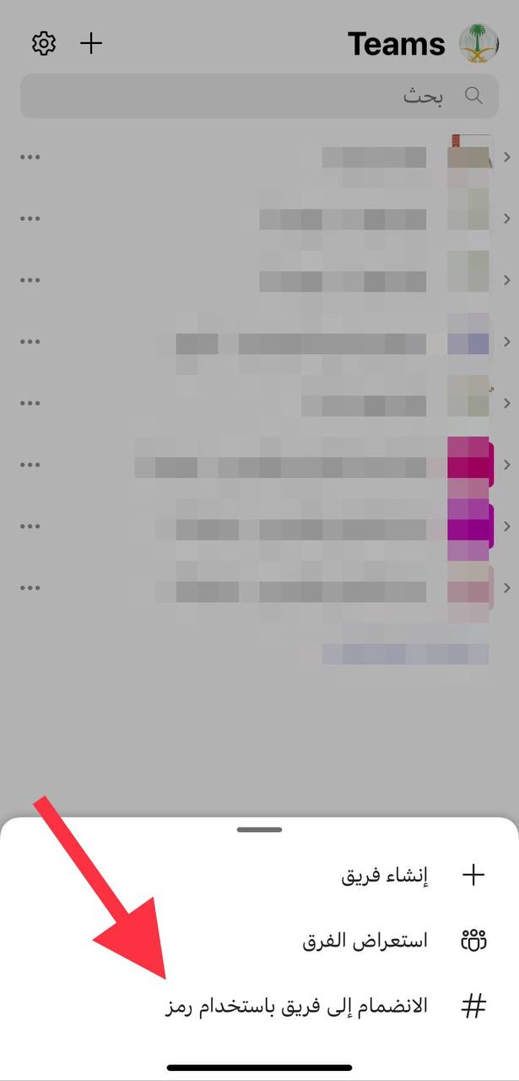
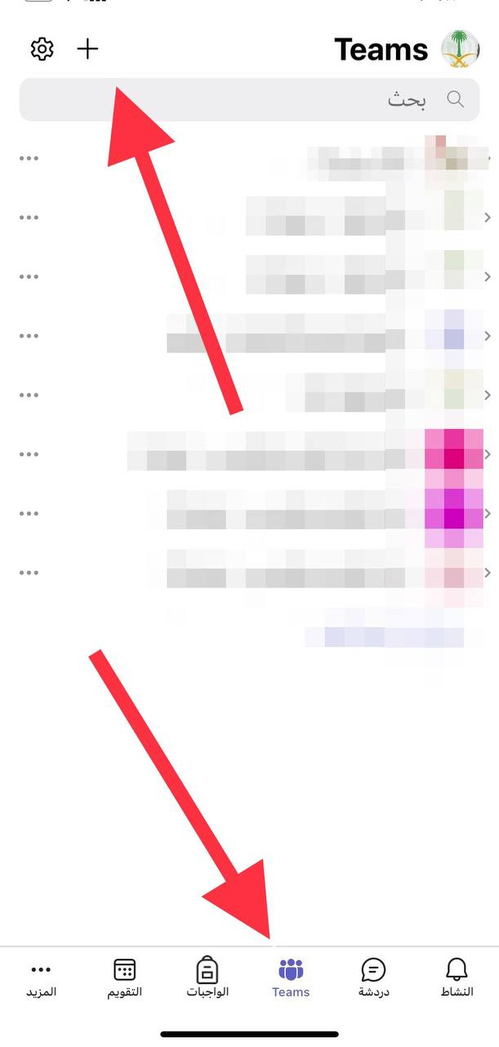
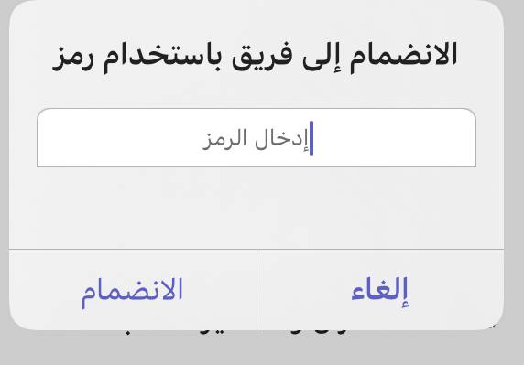
قنوات التواصل
2
1
خطوات الانضمام للقناة
3
رمز القناة هو: ...........

Slide 11
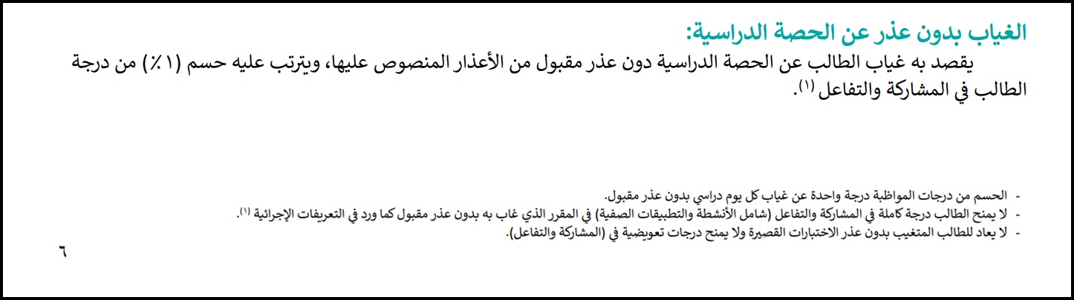
تنبيه مهم
التأكيد على أهمية الحضور
صفحة 6 من الدليل الوزاري لتقويم الطالب

Slide 12
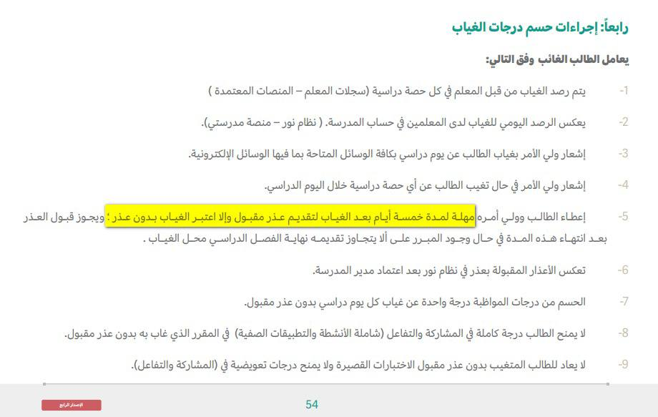
تنبيه مهم
التأكيد على تقديم العذر الرسمي خلال المدة النظامية
صفحة 54 من دليل قواعد السلوك

Slide 13
التعريف بالمادة
البيوع المحرمة
أسباب الكسب المحرم- السبب الأول: الظلم-
السبب الثاني الربا- قاعدة ربا البيوع والصرف-
بيع العينة- التورق - السبب الثالث: الغرر.
5
مقدمة في الفقه
تعريفه- نشأته- مدارسه- المذاهب المتبوعة-
أسباب خلاف العلماء- الفتوى والاستفتاء.
1
الإجارة
عقد الإجارة
6
أحكام النكاح
معايير اختيار الزوج والزوجة- عقد النكاح- المحرمات من النساء- الشروط في النكاح- الأنكحة- الخطبة- الصداق- وليمة العرس- تحديد النسل وتنظيمه والإجهاض.
2
التعريف بالمادة
المسابقات واللقطة
تعريف المسابقات- شروط المسابقات-
تعريف اللقطة، وحكمها، وأنواعها، وأحكامها.
7
الفرقة الزوجية
الطلاق- الخلع- العدة- النفقات- الرضاع
3
الجنايات
تعريف الجناية- أنواع الجناية- الجناية على النفس-
القتل العمد- القتل شبه العمد- القتل الخطأ-
الجناية على ما دون النفس- حوادث السيارات.
8
البيع
البيع- أقسامه- شروطه- وقته - ومكانه- قبض المبيع- الخيار في البيع- أنواع الخيار- البيع بشرط البراءة-
الشروط في البيع- أنواع الشروط في البيع.
4

Slide 14
فضل العلم
فضل العلم الشرعي
قال تعالى ( يرفع الله الذين ءامنوا منكم والذين أوتوا العلم درجات)
قال صلى الله عليه وسلم (من يرد الله به خيرا يفقه في الدين)
قال  ( من سلك طريقا يلتمس فيه علما سهل الله له به طريقا إلى الجنة)
ومن الفضائل عبادة الله على بصيرة.
والحماية من البدع والخرافات.
وأن العبادة لا تقبل إلا إذا كانت صحيحة

Slide 15
النهاية
شكراً
على حسن اصغائكم
وأتمنى لكم فصل دراسي ممتع ومفيد.

